Slide 1
Første automatiserte arbeidsflyt for FDV dokumentasjon
1

Slide 2
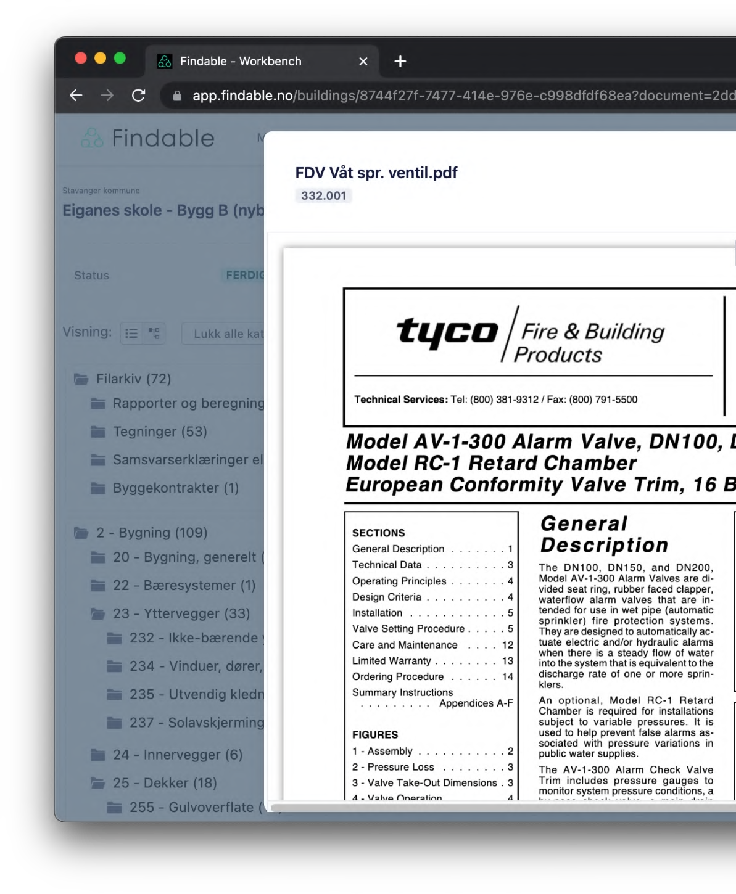
Dokumentasjonen er essensiell
Inneffektiv tilgang til dokumentasjonen koster: 20 kr/m2 årlig
Avgjørende for ombruk og bærekraftige bygg

Slide 3
Våre mål for kunden
Kontroll på dokumentasjonen
Effektiv tilgang til dokumentasjonen
Alltid oppdatert dokumentasjon
Har jeg alt jeg skal ha?

Slide 4
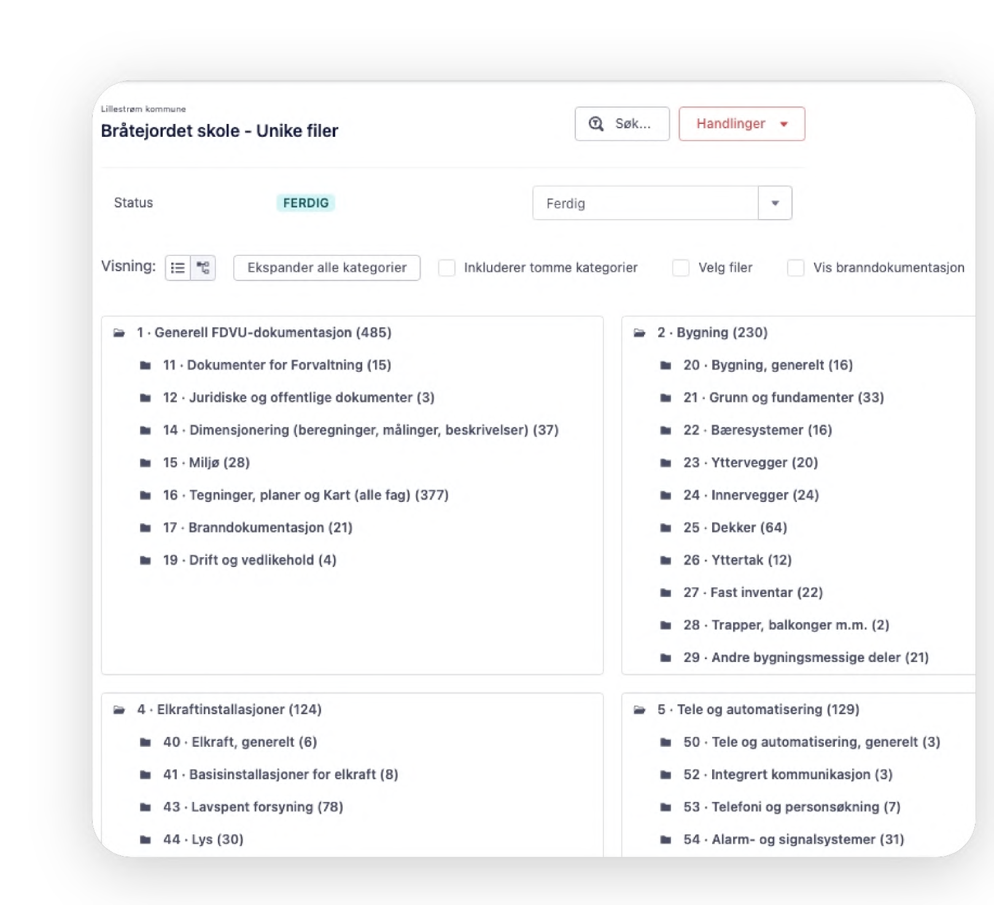
Hva vi gjør for å nå målene
Automatisk sortering av FDV dokumentasjon
Fjerner alle like filer
Innholdet i dokumentasjonen gjøres søkbar
Sikrer at innkommende dokumentasjon legges riktig

Slide 5
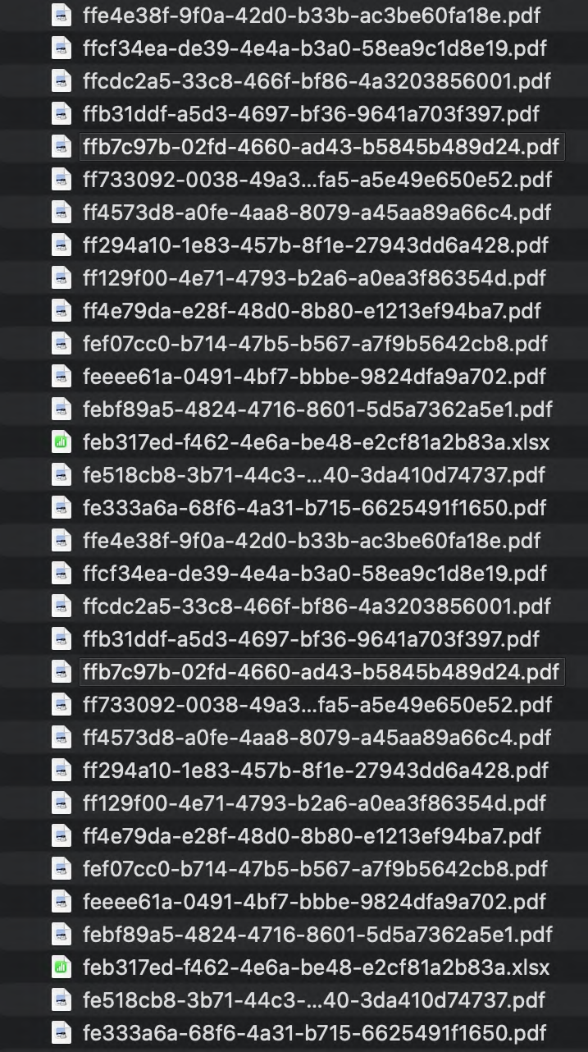
2,000 dokumenter
66 timer manuelt arbeid
3 timer automatisk
Med høyere presisjon

Slide 6
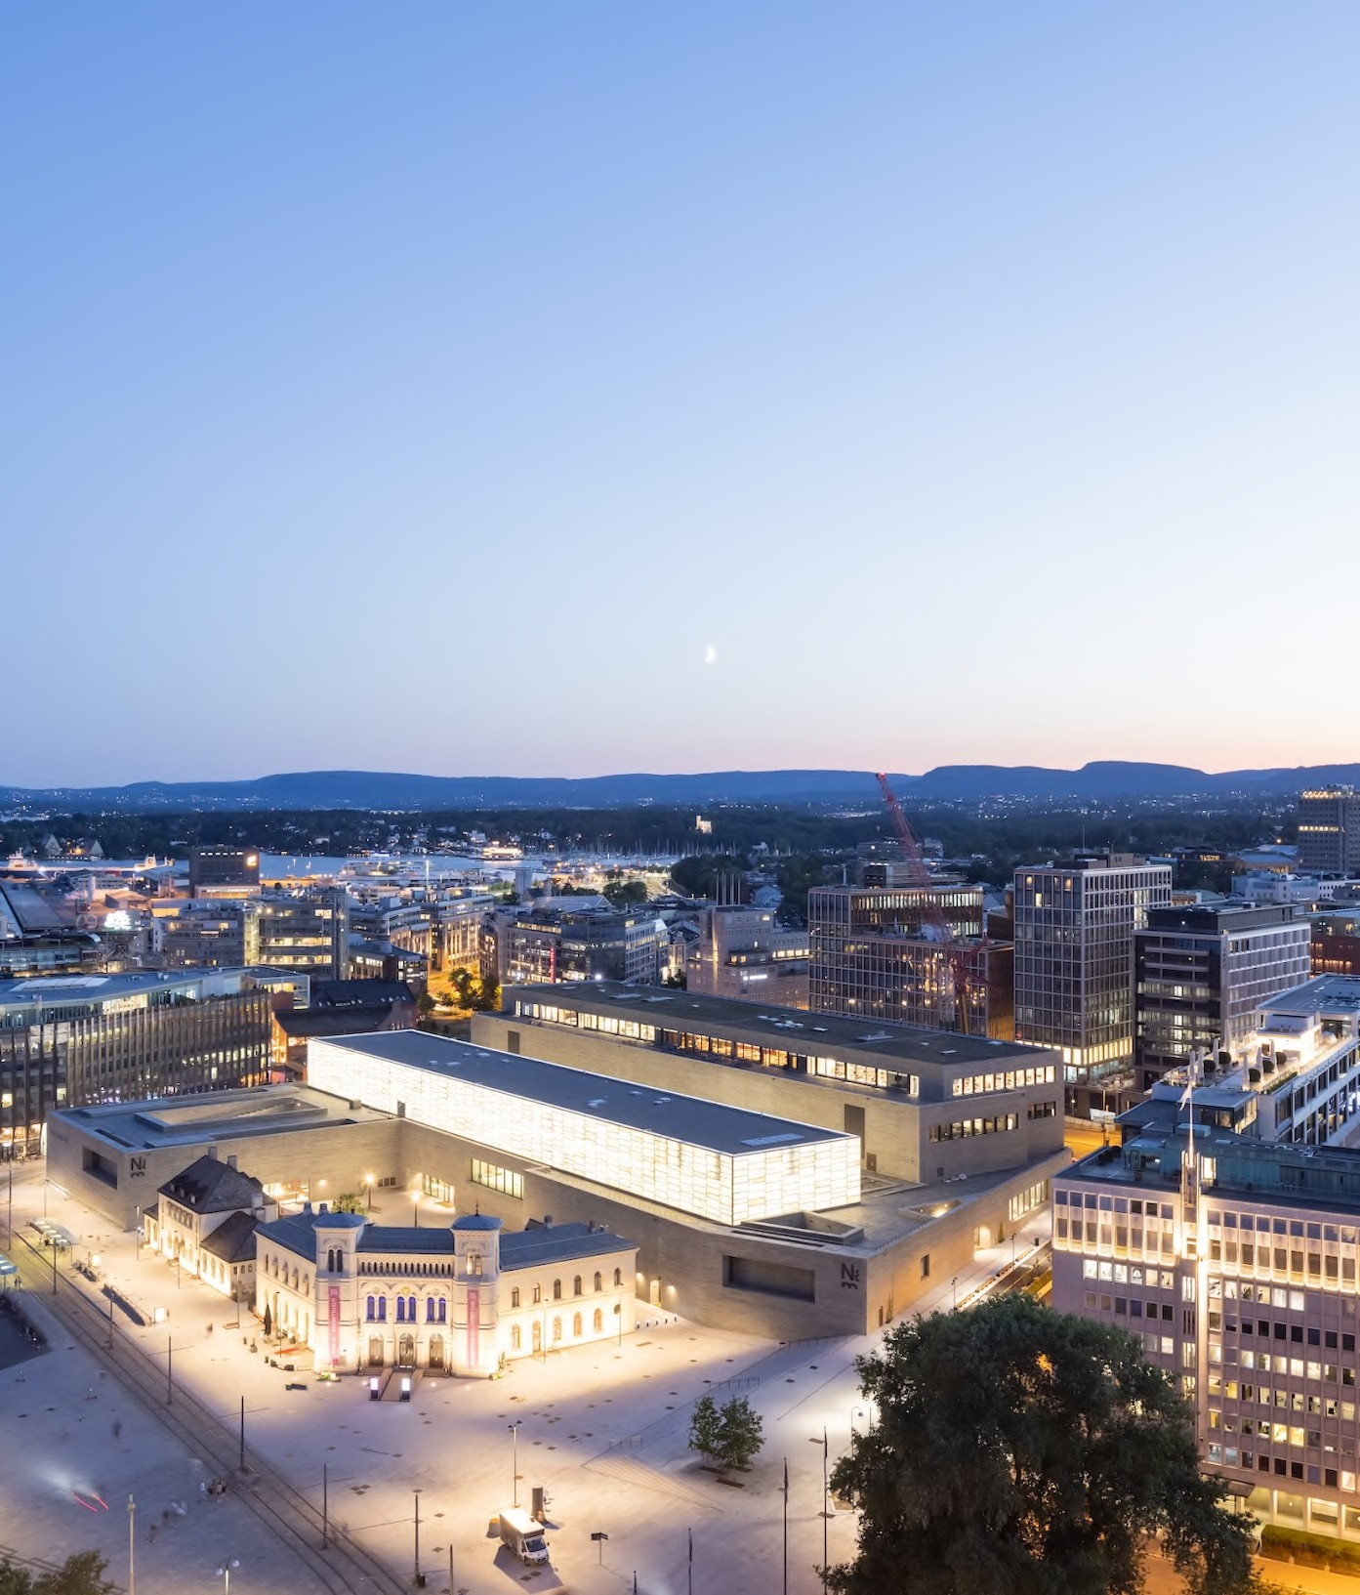
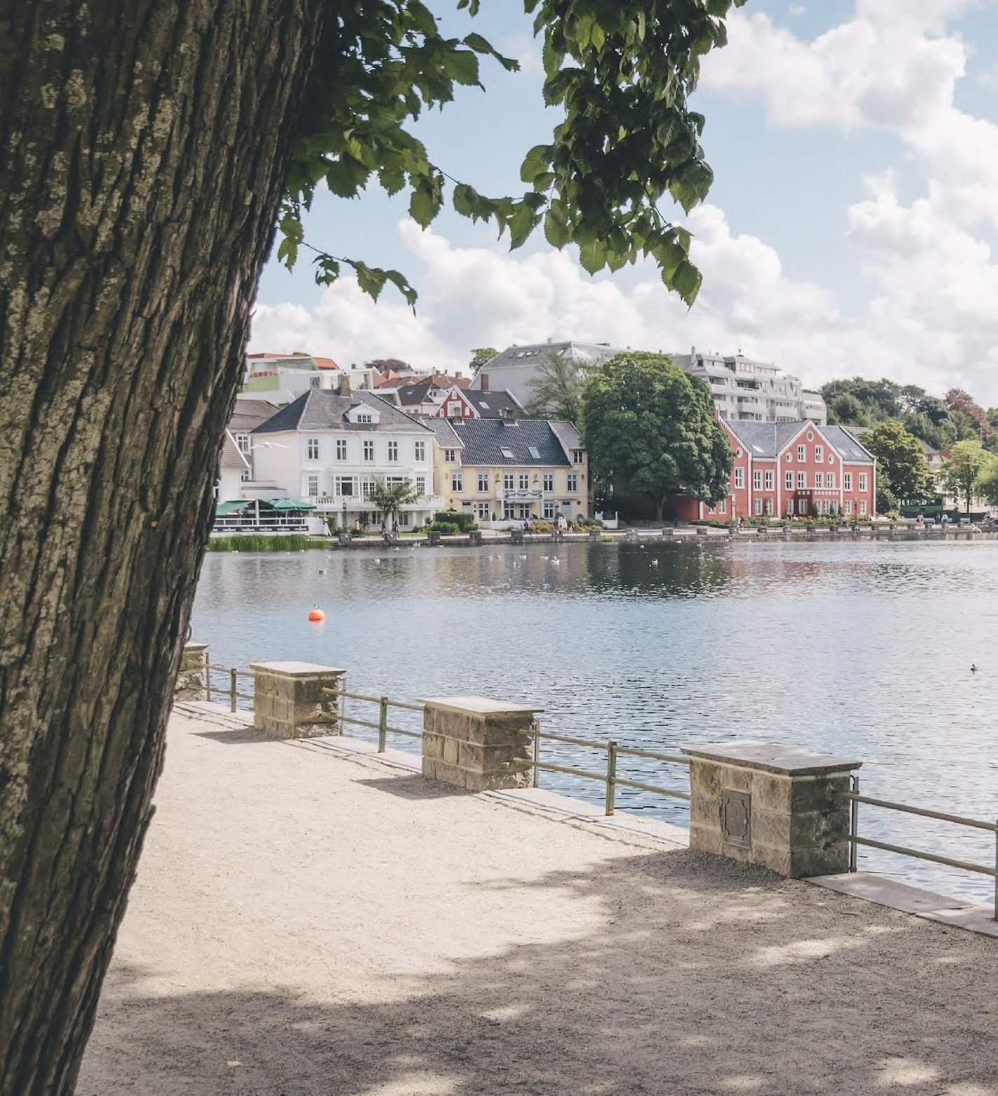
Overtagelse av 22 054 dokumenter
Over 130 bygninger organisert og kvalitetssjekket

Slide 7
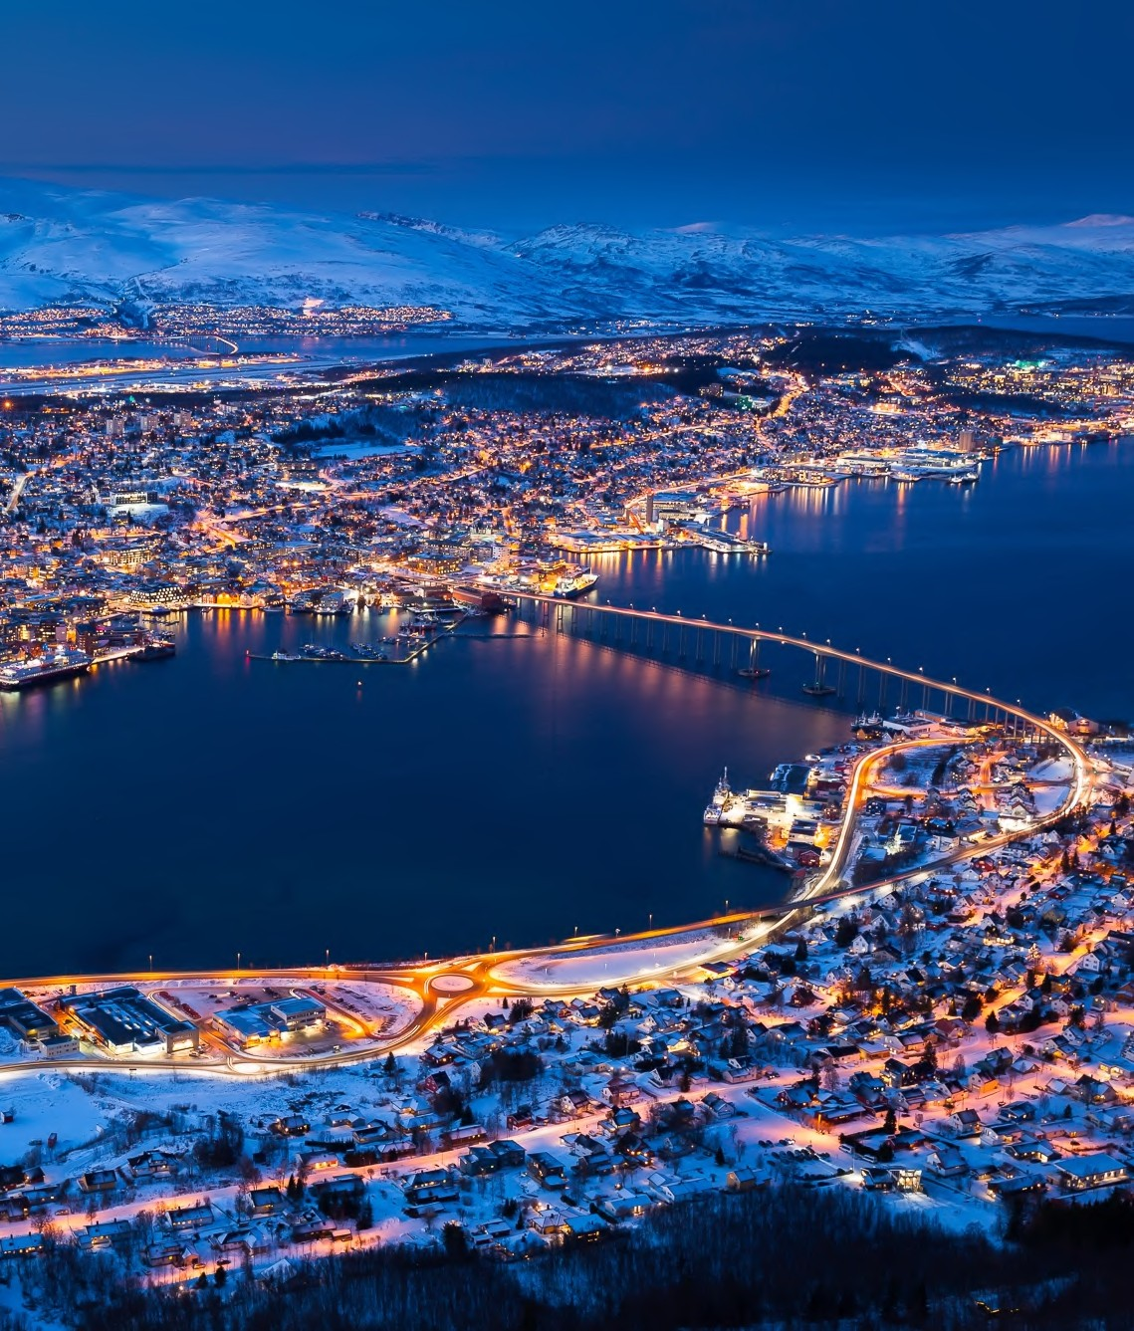
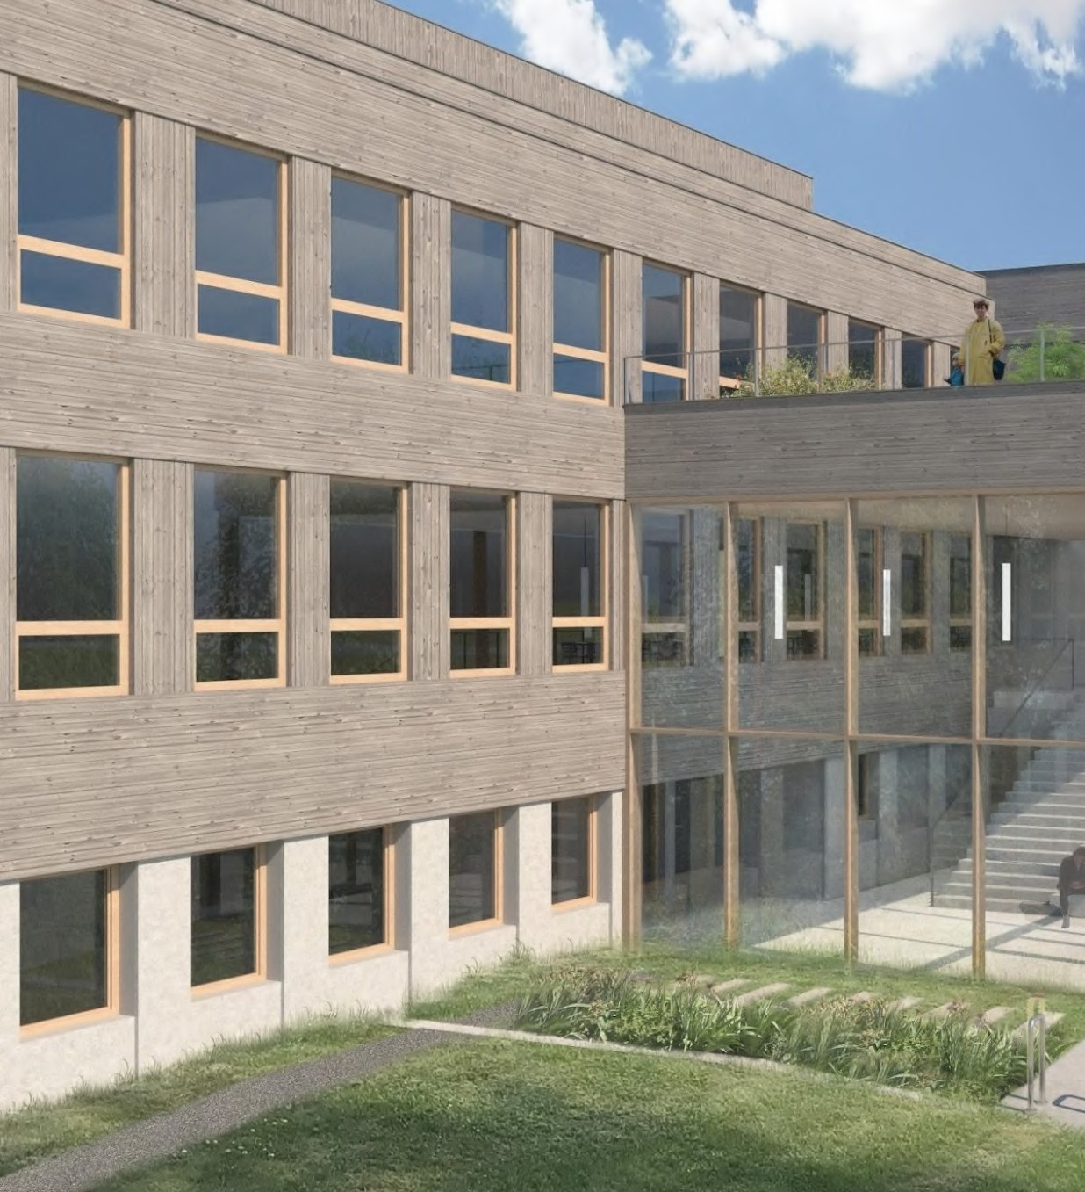
Kontroll over eksisterende dokumentasjon
Innsamling av dokumentasjon under prosjekt

Slide 8
Stig Bergsjø
Stig@findable.no 930 69 226

